Slide 1
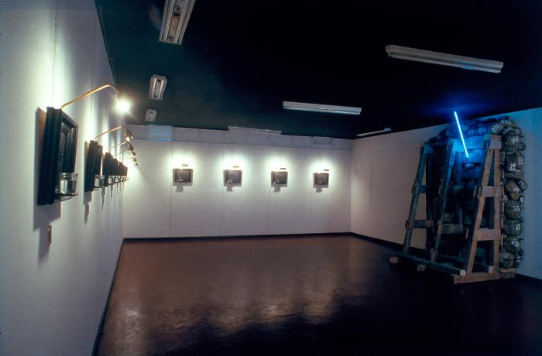
Lonquén (GD-O-0089)
Instalación que consta de serie de 14 marcos de madera lacada negra dispuestos en línea al muro de la sala. Dichos marcos se autoiluminan por lámparas de bronce y una luz tenue; en el campo del cuadro se ve una lija al agua negra y encima de ésta, serigrafiado en el vidrio, un texto en el que se lee:
“EN ESTA CASA
EL 12 DE ENERO DE 1989
LE FUE REVELADO A GONZALO DÍAZ
EL SECRETO DE LOS SUEÑOS”
Esta frase parafrasea la famosa carta escrita por Freud a su amigo Fliess. Cada uno de los marcos tiene una repisa que nace de la misma moldura y que sostiene un vaso de vidrio con agua; los marcos están numerados del 1 al 14 con números romanos de bronce montados al muro, bajo éstos.
Junto a esta serie de cuadros o “vía crucis” se ha construído una estructura de cuartones de pino que sostiene gran cantidad de piedras bolones de río rubricadas con números blancos. Un tubo de argón se ha instalado en un costado de la estructura.

Slide 2
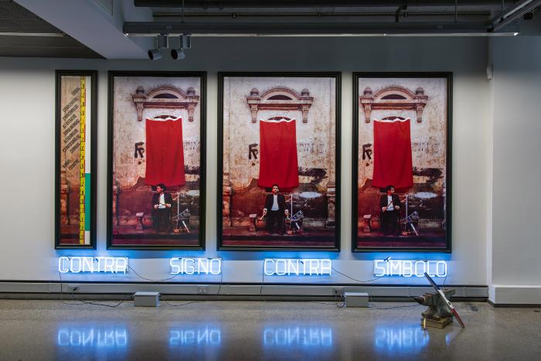
Fotoperformance (GD-O-0091)
Cuatro palabras tipografiadas en romanas mayúsculas de 17 cm de alto, según diseño del autor, en tubo de vidrio inyectado con gas argón, instaladas en el muro bajo un políptico fotográfico de cuatro paneles enmarcados con moldura lacada negra, que mantienen bajo vidrio ampliaciones en cybachrome de 205 cm de altura los registros fotográficos de una performance en la que el autor, sentado delante del pabellón patrio enteramente enrojecido, manipula litúrgicamente una hoz y un martillo dorados en un escenario neoclásico. Frente al cuarto panel se ubican tres objetos, un diccionario de la RAE, un yunque, un nivel y una plomada.

